Slide 1
Rehibilitation of Tripoli Refinery
Prepared by Maryam EL-REZ

Slide 2
منشاة تكرير النفط (المصفاة)
1
نظرة أساسية لمكونات المنشأة ومراحل التكرير فيها

Slide 3
نظرة أساسية لمصافي النفط
وحدات العمليات الأساسية في مصفاة النفط
أبراج الفصل
مبادلات حرارية
مضخات كهربائية أو بخارية
مفاعلات كيمياوية
اوعية وخزانات للفصل والتخزين
صمامات ومسيطرات آليه ويدوية
آلاف الاطنان من الاسلاك الكهربائية والأجهزة الدقيقة
المنتجات الأساسية لمصافي النفط
غاز النفط المسال (LPG)
جازولين (ويعرف أيضا باسم نفط)
نفتا Naphtha
كيروسين ووقود الطائرات النفاثة
وقود الديزل
زيت الوقود
زيوت التشحيم
شمع البرافين
أسفلت وقطران
فحم الكوك
Notes:
تتألف مصفاة النفط من عدة أجزاء أو وحدات ونذكر أبرزها :
أبراج الفصل
مبادلات حرارية
مضخات كهربائية أو بخارية
مفاعلات كيمياوية
اوعية وخزانات للفصل والتخزين
صمامات ومسيطرات آليه ويدوية
بالإضافة إلى آلاف الاطنان من الاسلاك الكهربائية والأجهزة الدقيقة
من المنتجات الأساسية لمصافي النفط:
غاز النفط المسال (LPG)
جازولين (ويعرف أيضا باسم نفط)
نفتا Naphtha
كيروسين ووقود الطائرات النفاثة
وقود الديزل
زيت الوقود
زيوت التشحيم
شمع البرافين
أسفلت وقطران
فحم الكوك

Slide 4
المراحل الرئيسية لعملية التكرير النفط
المعالجة
تنقية المنتجات النفطية من الشوائب وإعدادها للاستهلاك وأيضا يتم استخراج الغازات للاستفادة منها في بقية عمليات الإنتاج
التحويل
إجراء بعض العمليات الكيميائية لتحويل بعض المركبات الناتجة من البرج إلى منتجات مرغوبة كالبوليمرات (البلاستيك واللدائن)
الفصل
تفصل المواد المختلفة بالحرارة، فالمركبات ذات درجة غليان عالية تبقى أسفل البرج والمركبات ذات درجة غليان منخفضة ترتفع إلى أعلى البرج وتُسحب منه
Notes:
والآن سنتحدث عن آلية عمل المصفاة , حيث تمر عملية تكرير النفط بعدة مراحل سيتم تفصيلها لاحقاً
المراحل الأساسية لعملية تكرير النفط هي الفصل, التحويل ثم المعالجة
في مرحلة الفصل يتم فصل مواد النفط المختلفة من خلال تعريض النفط الخام إلى الحرارة في برج الفصل حيث تبقى في الأسفل المركبات ذات درجة غليان منخفضة بينما ترتفع مركبات ذات درجة غليان مرتفع أعلى البرج وتسحب منه
مرحلة التحويل حيث تتعرض بعض المركبات بعد البرج إلى بعض العمليات الكيميائية لتتحول إلى منتجات مرغوبة كالبوليمرات (البلاستيك واللدائن)
مرحلة المعالجة وفيها تتم تنقية المنتجات النفطية من الشوائب وإعدادها للاستهلاك كما يتم استخراج الغازات للاستفادة منها في بقية عمليات الإنتاج

Slide 5
عملية تكرير النفط في المصفاة
1. إزالة الملوحة
http://www.aiosh.org/PublicFiles/File/gaz-oil.pdf
Notes:
والآن نأتي إلى تفاصيل عملية تكرير النفط .
إذ يتعرض النفط الخام قبل تكريره , إلى عملية إزالة الملوحة ليصبح لدينا نفط خام منزوع الملوحة جاهز للدخول إلى برج التقطير

Slide 6
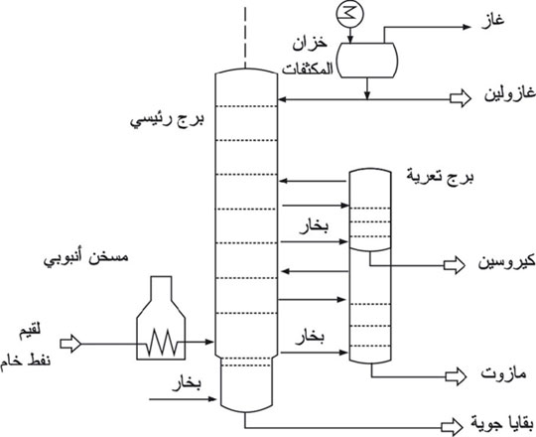
عملية تكرير النفط في المصفاة
العمليات الفيزيائية – الفصل
التقطير
التقطير الابتدائي أو الجوي
التقطير تحت الضغط المخلخل "التفريغي"
الاستخلاص بالمذيبات
التبريد
فصل «فرز» الغازات
تثبيت البنزين
العدد الأكتاني للبنزين «الجازولين»
العدد الأوكتاني للوقود
العدد السيتاني لوقود الديزل
http://www.aiosh.org/PublicFiles/File/gaz-oil.pdf
Notes:
بعد إزالة الملوحة من النفط تبدأ عملية تكرير النفط مرحلتها الأولى «الفصل» وهي مجموعة عمليات فيزيائية , تبدأ بالتقطير وهو على جزئين: التقطير الجوي والتقطير التفريغي
ثم الإستخلاص بالمذيبات يليه التبريد حيث يساعد التبريد في فرز منتجات النفط الأساسية

Slide 7
عملية تكرير النفط في المصفاة
2. العمليات الفيزيائية – الفصل
التقطير
التقطير الابتدائي أو الجوي
التقطير تحت الضغط المخلخل "التفريغي"
http://www.aiosh.org/PublicFiles/File/gaz-oil.pdf
Notes:
للتوضيح سنتحدث عن التقطير بشكل تفصيلي.
- تبدأ هذه المرحلة بالتقطير الجوي حيث يدخل نفط الخام منزوع الملوحة إلى برج الفصل بالأجزاء عن طريق الحرارة . وينتج عن ذلك الغازات, نفتا, كيروسين وزيت الغاز
أما المتبقي في البرج الجوي فيذهب إلى مرحلة التقطير التفريغي حيث الفصل من دون تكسير. وتنتج عن هذه المرحلة زيوت غاز, ومزلقات

Slide 8
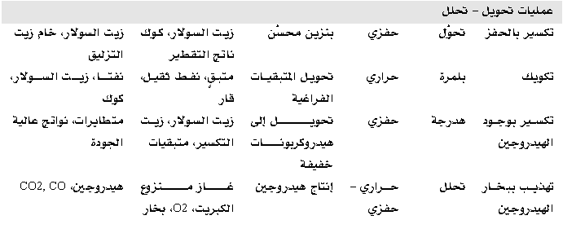
عملية تكرير النفط في المصفاة
3. العمليات الكيميائية – التحويل
إسم العملية الفعل الطريقة الغاية مخازين التلقيم النواتج
http://www.aiosh.org/PublicFiles/File/gaz-oil.pdf
Notes:
بعد الإنتهاء من مرحلة الفصل تبدأ مرحلة التحويل, وهي عبارة عن مجموعة من العمليات الكيميائية تتنوع بين التكسير الحراري والتكسير الحفزي بغية تبديل التركيب الجزيئي للأجزاء بهدف الحصول على المنتجات المطلوبة (انظر الغاية)

Slide 9
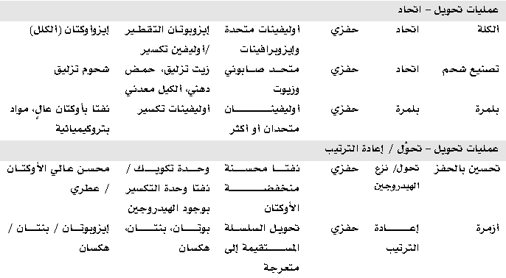
عملية تكرير النفط في المصفاة
3. العمليات الكيميائية – التحويل
إسم العملية الفعل الطريقة الغاية مخازين التلقيم النواتج
http://www.aiosh.org/PublicFiles/File/gaz-oil.pdf

Slide 10
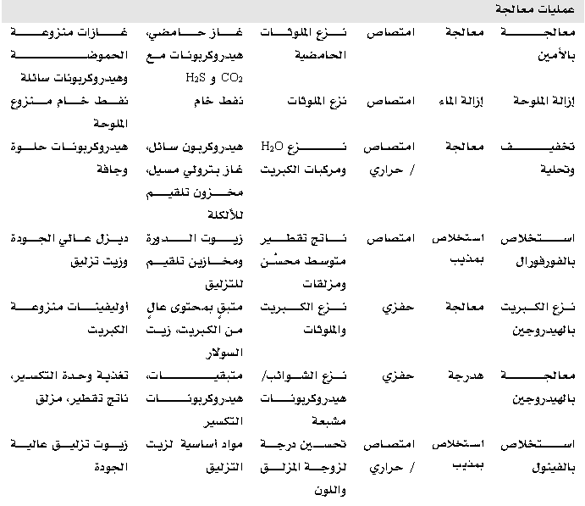
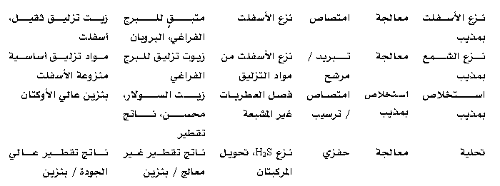
عملية تكرير النفط في المصفاة
إسم العملية الفعل الطريقة الغاية مخازين التلقيم النواتج
4. التنقية المعالجة
http://www.aiosh.org/PublicFiles/File/gaz-oil.pdf
Notes:
بعد التحويل تأتي المرحة الأخيرة وهي التنقية المعالجة تهدف هذه المرحلة إلى نزع الملوثات ,الشوائب والأسفلت كما تهدف إلى تحسين اللزوجة وفصل العطريات الغير مشبعة
تستخدم في هذه المرحلة عدة طرق نذكر منها: الإمتصاص , الحراري, الحفزي, التبريد والمرشح

Slide 11
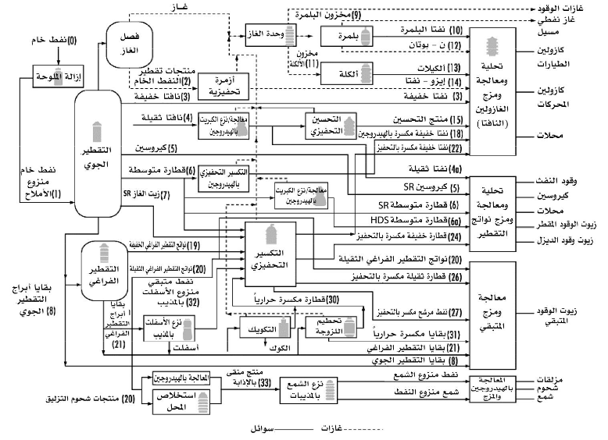
رسم تخطيطي لسير العمليات المعتادة في المصفاة
http://www.aiosh.org/PublicFiles/File/gaz-oil.pdf

Slide 12
)TOIمنشآة النفط في طرابلس (
2
واقع المنشآة ودراسة شاملة لإعادة تأهيلها

Slide 13
الواقع الحالي لمصفاة طرابلس
مساحة المصفاة الإجمالية 114،875 متر مربع.
المساحة الإجمالية للمبنى 1,000,000 متر مربع ويتضمن:
خمسة (5) أرصفة تحميل في المحطة على بعد 2.5 كم تقريباً من الخط الساحلي ،
أحد عشر (11) خزان بسعة تخزين 100.000 طن من زيت الوقود و 100.000 طن من زيت الغاز
تبلغ طاقة التخزين القصوى للمصفاة 34500 برميل يومياً من النفط الخام لكنها لا تتجاوز 30 ألف برميل يومياً
كانت طاقة التكرير قبل انهيارها 21000 برميل في اليوم تقريبًا
وكانت المنتجات المكررة الرئيسية هي زيت الوقود (50٪) وزيت الغاز (22٪) والبنزين (21٪)
الأنشطة الحالية:
استيراد زيت الوقود وزيت الغاز من خلال المحطة وتخزينه في خزانات المنشآت ،
ثم معالجة وتوزيع هذه المشتقات إلى الـ EDL وفي السوق المحلية من خلال شركات التوزيع ،
كما يوجد مختبر بالقرب من المصفاة التي تستخدم لفحص جميع عينات المشتقات النفطية للتأكد من أنها تتماشى مع المواصفات اللبنانية كما حددتها شركة LIBNOR
Notes:
الواقع الحالي لمصفاة طرابلس
تبلغ مساحة المصفاة الإجمالية 114،875 متر مربع. بينما تبلغ المساحة الإجمالية للمبنى 1,000,000 متر مربع ويتضمن:
خمسة (5) أرصفة تحميل في المحطة على بعد 2.5 كم تقريباً من الخط الساحلي ،
أحد عشر (11) خزان بسعة تخزين 100.000 طن من زيت الوقود و 100.000 طن من زيت الغاز
كما تبلغ طاقة التخزين القصوى للمصفاة 34500 برميل يوميا من النفط الخام لكنها لا تتجاوز 30 ألف برميل يومياً , وإن كانت طاقة التكرير قبل انهيارها 21000 برميل في اليوم تقريبًا, وكانت المنتجات المكررة الرئيسية هي زيت الوقود (50٪) وزيت الغاز (22٪) والبنزين (21٪)
تقتصر الأنشطة الحالية على :
استيراد زيت الوقود وزيت الغاز من خلال المحطة وتخزينه في خزانات المنشآت ،
ثم معالجة وتوزيع هذه المشتقات إلى الـ EDL وفي السوق المحلية من خلال شركات التوزيع ،
كما يوجد مختبر بالقرب من المصفاة التي تستخدم لفحص جميع عينات المشتقات النفطية للتأكد من أنها تتماشى مع المواصفات اللبنانية كما حددتها شركة LIBNOR

Slide 14
دراسات متعلقة بإعادة تأهيل منشأة النفط
دراسة جدوى تأهيل مصفاة طرابلس
النتيجة : إمكانية تأهيل المصفاة
بمردود إقتصادي ضعيف
إيجابية على الصعيد الإجتماعي (تشغيل اليد العاملة الوطنية )
1996
دراسة لجدوى لتأهيل وتوسيع مصافي النفط الموجودة في لبنان
النتيجة : أفضلية تجديد المصفاة عوضا عن صيانتها
بسبب تكاليف الصيانة المرتفعة
شراء معدات وآلالات جديدة أوفر وذات كفاءة وفعالية أكثر
2003
دراسة جدوى مصفاة نفط جديدة في لبنان
2013
Notes:
وضعت العديد من الدراسات متعلقة بإعادة تأهيل منشأة النفط في طرابلس ولبنان , وجاء أبرزها :
دراسة لجدوى تأهيل مصفاة طرابلس أقيمت سنة 1996 جاءت نتيجتها بإمكانية تأهيل المصفاة ليس للمردود الإقتصادي , فقد كانت الأسعار أعلى من المتسورد , إلا أن المشروع يحقق أيضا إيجابية على الصعيد الإجتماعي من حيث تشغيل اليد العاملة الوطنية وحريك العجلة الإقتصادية.
وفي عام 2003 تم دراسة جدوى لتأهيل وتوسيع مصافي النفط الموجودة في لبنان وتناولت الدراسة مصفاة طرابلس والزهراني. وجاء فيها بأفضلية تجديد المصفاة عوضا عن صيانتها وذلك لما فيها من تكاليف عالية , فيكون بذلك شراء معدات وآلالات جديدة أوفر وذات كفاءة وفعالية أكثر
وبناءاً على ما تقدم تم دراسة جدوى مصفاة نفط جديدة في لبنان (2013)

Slide 15
الإستراتجية المتبعة في دراسة المشروع
SAMPLE
TEXT
إستراتجية الإنتاج المطلوبة
مقترح لمصفاة جديدة
عوائد المشروع
التكلفة
تقييم المشروع
Notes:
وإتبعت الدراسة هذه الإستراتجية , حيث وبعد دراسة حاجة الإنتاج المطلوب من قبل المستهلك ودراسة التكلفة تم إقتراح مصفاة جديدة (من حيث الحجم المطلوب).
ثم يتم إحتساب عوائد المشروع . في النهاية يتم تقييم المشروع (نجاحه أو فشله)

Slide 16
الطلب الفعلي والمتوقع على البترول
Notes:
رسم بياني يبين الطلب الفعلي على منتجات البترولية في العام 2012 والطلب المتوقع على هذه المنتجات في العام 2035

Slide 17
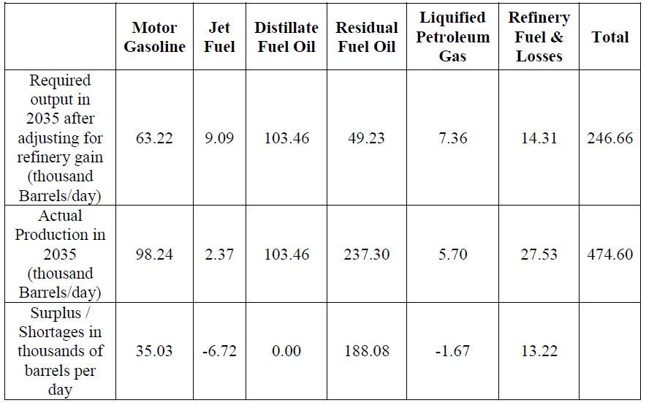
مقترح المصفاة الجديدة
Feasibility study for a new oil refinery in Lebanon, by Ahmad Akram Sinno, January 2013
Notes:
جدول يبين إستراتيجية إنتاج مصفاة النفط الجديدة والفوائض والنقص الناتج في المنتجات البترولية المختلفة

Slide 18
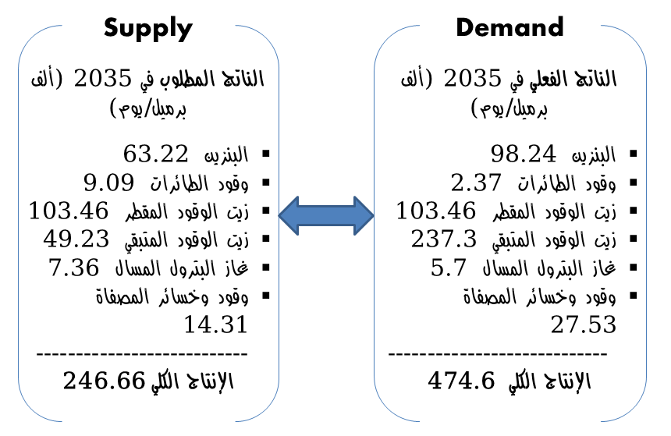
System Dynamics Approach
Notes:
وتخلص الدراسة إلى أن المصفاة يجب أن لا تقل عن 474600 برميل\يوم وذلك لتغطية حاجة الإستهلاك المتوقعة

Slide 19
جزاكم الله خيراً
Any questions ?

